Slide 1
מערכת השקיה חכמה מבוססת IoT
Smart Irrigation IoT System
מתנאל הופמן, 213378060
רועי בנימינוביץ', 322659376
קורס: פיתוח תוכנה למערכות IoT בסביבת עיר חכמה | מרצה: יורי יורצ'נקו
המכון הטכנולוגי חולון (HIT)

Slide 2
הבעיה ומטרת הפרויקט
Problem & Goal
השקיה ידנית של גינה היא לא יעילה - קל לשכוח להשקות, או להשקות יותר מדי בלי קשר ללחות הקרקע בפועל.
המטרה שלנו: לבנות מערכת שמדמה חיישני טמפרטורה, לחות אוויר ולחות קרקע, ומקבלת מהם נתונים דרך MQTT.
המערכת מחליטה באופן אוטומטי מתי להפעיל ומתי לכבות משאבת השקיה מדומה, לפי כללים פשוטים וברורים.
בכל רגע אפשר לעבור למצב ידני ולשלוט על המשאבה בעצמנו, דרך כפתור בקרה ייעודי.
H2O
2

Slide 3
דרישות ומטרות המערכת
Requirements & Objectives
תקשורת מבוססת MQTT, גרסה 3.1.1, ברמת QoS 1.
מתווך Mosquitto מקומי, שרץ בתוך קונטיינר Docker.
מסד נתונים מקומי מבוסס SQLite לשמירת כל הנתונים וההיסטוריה.
ממשקי משתמש ב-Tkinter, כולל גרף חי המבוסס על Matplotlib.
בחרנו במכוון שלא להשתמש בבינה מלאכותית, בענן או ב-API של מזג אוויר - המטרה היא מערכת פשוטה שקל להריץ, להדגים ולהסביר בכיתה.
3

Slide 4
ארכיטקטורת המערכת
System Architecture
Data Manager
(rule engine)
DHT Emulator
MQTT Broker
(Mosquitto)
Soil Moisture Knob
SQLite Database
Control Button
Main GUI
(Smart Irrigation Dashboard)
Pump Relay
כל התקשורת בין האמולטורים, מנהל הנתונים והממשק הראשי עוברת אך ורק דרך מתווך ה-MQTT.
מנהל הנתונים הוא הרכיב היחיד שכותב למסד הנתונים; הממשק הראשי קורא גם נתונים חיים וגם היסטוריה.
4

Slide 5
MQTT וזרימת הנתונים
MQTT & Data Flow
כל הנושאים נמצאים תחת קידומת קבועה אחת:
דוגמה להודעת חיישן DHT:
smart_irrigation/matanel_roy/
{
"device_id": "dht-01",
"temperature": 27.4,
"humidity": 54.1,
"timestamp":
"2026-01-01T12:00:00Z"
}
Published by | Topic
DHT Emulator | sensors/dht
Soil Moisture Knob | sensors/soil
Control Button | control/mode
Data Manager | actuators/pump/command
Pump Relay | actuators/pump/state
Data Manager | status/events
הודעות מצב ופקודות לפעיל נשלחות עם retain=true, כדי שכל רכיב חדש יקבל מיד את המצב האחרון.
5

Slide 6
ארבעת האמולטורים
The Four Emulators
אמולטור DHT
DHT
משדר טמפרטורה ולחות אוויר המשתנות בהדרגה כל 2 שניות, עם חלון Tkinter קטן וכפתורי Start/Stop.
כפתור לחות קרקע
SOIL
סליידר בין 0 ל-100 אחוז; כל שינוי משודר מיד, ומוצג מצב Dry / Normal / Wet.
כפתור בקרה
CTRL
מעבר בין מצב אוטומטי לידני, ושליחת פקודות הדלקה/כיבוי למשאבה במצב ידני בלבד.
ממסר משאבה
PUMP
מאזין לפקודות, מציג ON/OFF, Mode ו-Reason, ומשדר אישור וheartbeat תקופתי.
6

Slide 7
מנהל הנתונים ומנוע הכללים
Data Manager & Rule Engine
מתחבר למתווך, אוסף את כל ההודעות, ומוודא שכל הודעה היא JSON תקין - הודעה פגומה מתועדת ומדולגת, בלי לקרוס.
שומר כל קריאה, אירוע ושינוי מצב פעיל במסד ה-SQLite.
במצב ידני, פקודות המשתמש תמיד גוברות על האוטומציה.
לחות קרקע | רמה | משאבה (אוטומטי)
0% - 20% | ALARM | ON
21% - 35% | WARNING | ON
36% - 44% | אזור היסטרזיס | ללא שינוי
45%+ | INFO | OFF
טמפרטורה 32 מעלות ומעלה מוסיפה תמיד התראת WARNING נוספת.
7

Slide 8
SQLite ומבנה הנתונים
SQLite & Data Structure
מסד נתונים מקומי, נוצר אוטומטית בהפעלה הראשונה, במצב WAL לתמיכה בגישה בו-זמנית מכמה חוטים.
readings
events
actuator_states
id
timestamp
device_id
metric
value
unit
id
timestamp
level
source
message
id
timestamp
actuator
state
mode
reason
8

Slide 9
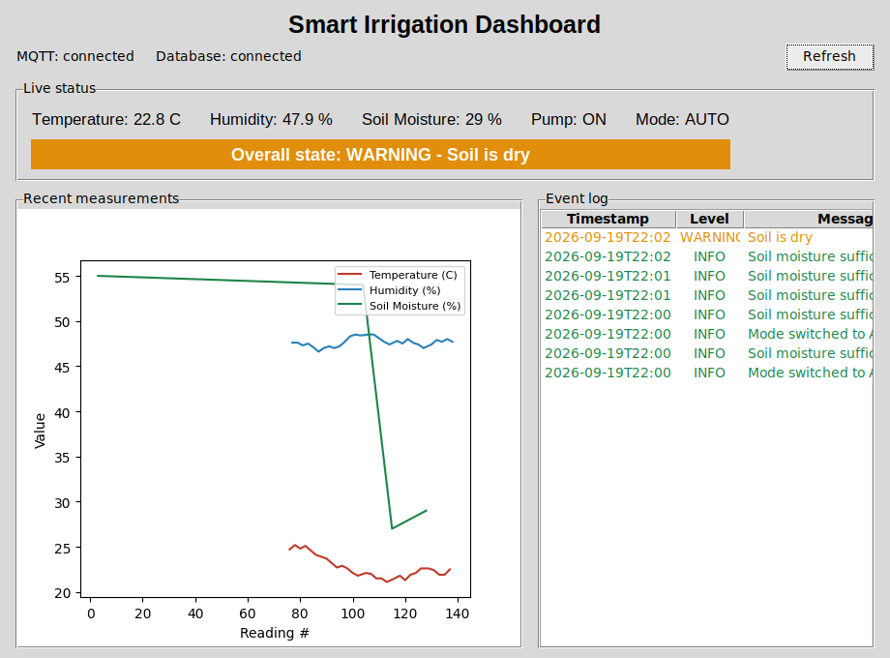
הממשק הראשי - Smart Irrigation Dashboard
Main GUI
מצב חיבור MQTT ומצב מסד הנתונים.
טמפרטורה, לחות אוויר ולחות קרקע בזמן אמת.
מצב המשאבה והמצב התפעולי (אוטומטי / ידני).
מצב כללי צבוע: ירוק ל-INFO, כתום ל-WARNING, אדום ל-ALARM.
גרף מדידות אחרונות ויומן אירועים, עם כפתור Refresh.
9

Slide 10
שני תרחישי זרימה מפורטים
Two Detailed Flow Scenarios
תרחיש 1: השקיה אוטומטית
תרחיש 2: בקרה ידנית
לחות קרקע 55% -> INFO, משאבה כבויה.
הורדה ל-30% -> WARNING, משאבה נדלקת.
הורדה ל-15% -> ALARM (אדום).
עלייה ל-50% -> INFO, משאבה כבית מעצמה.
לחיצה על כפתור הבקרה ומעבר למצב MANUAL.
לחיצה על Pump ON - הממסר וה-Dashboard מציגים מיד Pump ON.
לחיצה על Pump OFF - חזרה מיידית למצב כבוי.
הסיבה שמוצגת: "Manual command from Control Button".
10

Slide 11
הדגמה וקישורים
Demo & Links
בשלב הזה מוצגת הדגמה חיה קצרה של המערכת פועלת (ראו docs/demo_script_he.md לתסריט המלא).
התרחיש המלא - שינוי לחות קרקע, מעבר בין רמות INFO/WARNING/ALARM, ומעבר למצב ידני - לוקח כ-90 עד 120 שניות.
GitHub: https://github.com/MatanelHofman/Smart-Irrigation-IoT-Project
סרטון הדגמה קצר: [ADD_DEMO_VIDEO_LINK]
הקלטת המצגת המלאה: [ADD_PRESENTATION_RECORDING_LINK]
11

Slide 12
סיכום, מסקנות ומקורות
מקורות
מגבלות
סיכום
Eclipse Mosquitto Documentation, mosquitto.org
Eclipse Paho MQTT Python Client Documentation
MQTT Version 3.1.1 Specification, OASIS
SQLite Documentation, sqlite.org
כל החיישנים הם אמולטורים בתוכנה, לא חומרה פיזית.
אין ענן, אין למידת מכונה - מערכת מקומית לצורכי לימוד.
לשיפור עתידי: חיישנים אמיתיים, מספר גינות, והתראות מרחוק.
בנינו מערכת IoT מלאה: קליטת נתונים, החלטה אוטומטית לפי כללים, שמירה במסד נתונים ובקרה ידנית - הכול דרך MQTT.
המערכת נבדקה בהרצה מלאה: 37 בדיקות pytest עוברות, ומעברי משאבה OFF-ON-OFF אמיתיים תועדו במסד הנתונים.
תודה רבה על ההקשבה

